Slide 1

多元统计分析及R语言建模
（第五版）
第4章 多元相关与回归分析及R使用
王斌会 教授
- -

Slide 2

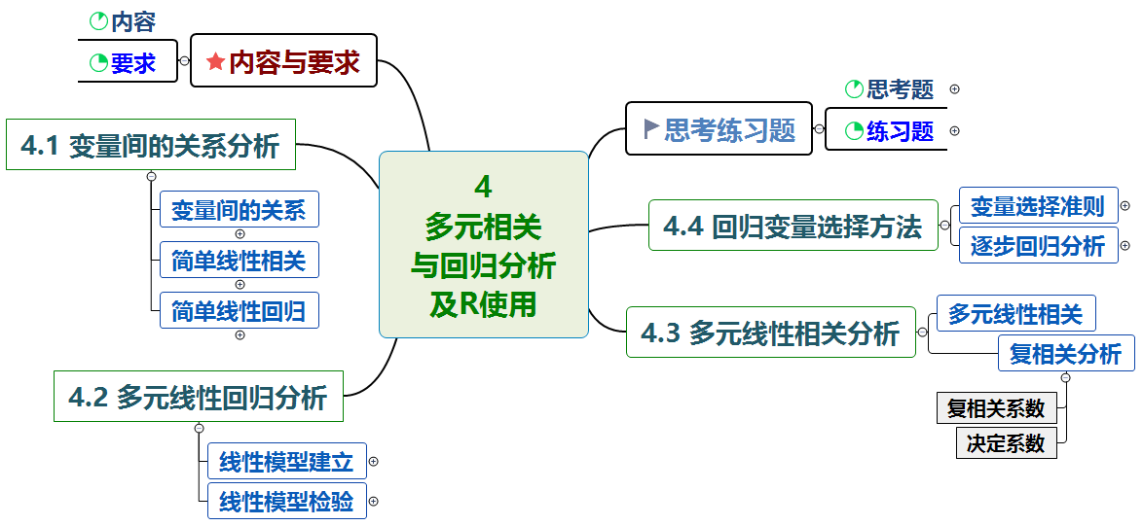
多元统计分析及R语言建模
4 多元相关与回归分析及R使用
Notes:
plot(1:100)

Slide 3
多元统计分析及R语言建模
第4章 多元相关与回归分析及R使用
内容：
变量间的关系分析与回归分析。多元相关回归分析的目的和基本思想，回归变量选择及逐步回归分析方法。
内容与要求
要求：
在学生已具有的（一元）相关与回归分析的基础知识上，掌握和应用多元线性相关与回归分析。

Slide 4

4 多元相关与回归分析及R使用
4.1 变量间的关系分析
1 简单相关分析的R计算
2 一元线性回归分析的R计算
本节内容
Notes:
plot(1:100)

Slide 5

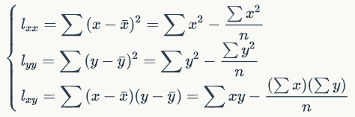
4 多元相关与回归分析及R使用
4.1 变量间的关系分析
样本的线性相关系数：
两变量线性相关系数
离均差平方和与离均差积和：

Slide 6
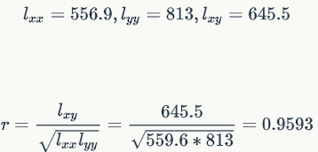
4 多元相关与回归分析及R使用
4.1 变量间的关系分析
举例：
【例 4-1】（续例2-2）身高与体重的相关关系分析。下面以例2-2的身高与体重数据分析。
说明与举例
先建立一个离均差积和函数：

Slide 7
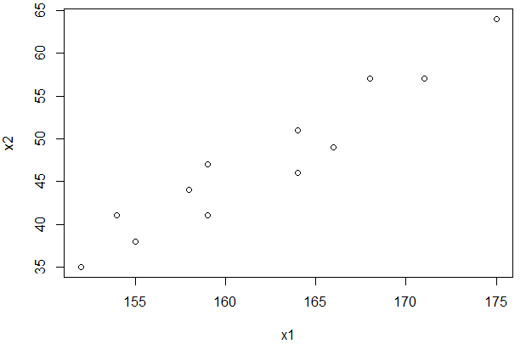
4 多元相关与回归分析及R使用
4.1 变量间的关系分析
数据输入：读取身高与体重的数据
数据输出：
x1=c(171,175,159,155,152,158,154,164,168,166,159,164)
x2=c(57,64,41,38,35,44,41,51,57,49,47,46)
直观分析：图示法
通过散点图看身高与体重的关系
plot(x1,x2)

Slide 8
4 多元相关与回归分析及R使用
4.1 变量间的关系分析
数据输出：
建立离均差乘积和函数：
lxy<-function(x,y)
sum(x*y)-sum(x)*sum(y)/length(x)
用离均差乘积和计算相关系数：
r=lxy(x1,x2)/sqrt(lxy(x1,x1)*lxy(x2,x2))
r
[1] 0.9593

Slide 9

4 多元相关与回归分析及R使用
4.1 变量间的关系分析
建立检验假设：
相关系数的假设检验
计算相关系数r的t值：
n=length(x1)#向量的长度
tr=r/sqrt((1-r^2)/(n-2))#相关系数假设检验t统计量
tr
[1] 10.74

Slide 10
4 多元相关与回归分析及R使用
4.1 变量间的关系分析
计算t值和P值，作结论：
相关系数的假设检验
cor.test(x1,x2)#相关系数假设检验
Pearson's product-moment correlation data: x1 and x2
t = 10.743, df = 10, p-value = 8.21e-07
alternative hypothesis: true correlation is not equal to 0
95 percent confidence interval:
0.8574875 0.9888163
sample estimates:
cor
0.9593031

Slide 11
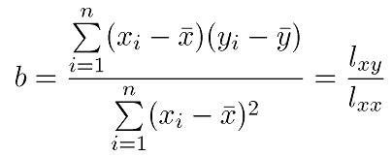

4 多元相关与回归分析及R使用
4.1 变量间的关系分析
一元线性回归模型的参数估计：
说明与举例
举例：
【例 4-2】下面仍以例2-2的数据来介绍建立直线回归方程的步骤。

Slide 12
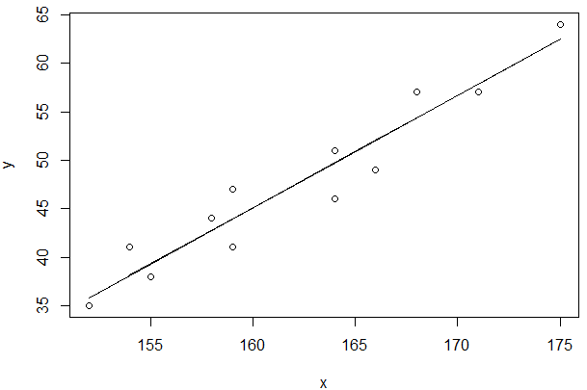
4 多元相关与回归分析及R使用
4.1 变量间的关系分析
建立直线回归方程：
散点图：
x=x1#自变量,数据来自例2.2
y=x2#因变量,数据来自例2.2
b=lxy(x,y)/lxy(x,x)#线性回归方程斜率
a=mean(y)-b*mean(x)#线性回归方程截距
c(a=a,b=b)#显示线性回归方程估计值
a b
-140.36436 1.15906
plot(x,y)#做散点图
lines(x,a+b*x)#添加估计方程线

Slide 13


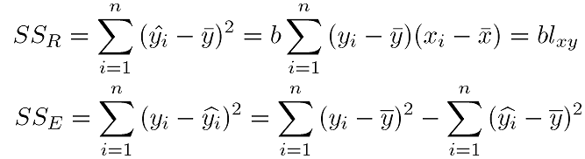
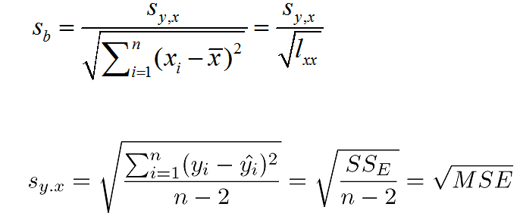
4.1 变量间的关系分析
回归系数的假设检验
方差分析：
t检验：
其中
其中

Slide 14
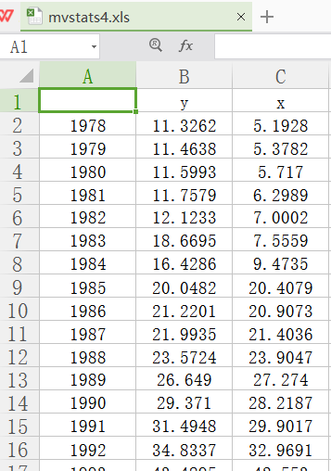
4.1 变量间的关系分析
回归系数的假设检验
举例：
【例 4-3】以下收集了我国自1978年改革开放以来到2008年共31年的税收(x,百亿元)和财政收入(y,百亿元)数据，试分析税收与财政收入之间的依存关系。

Slide 15
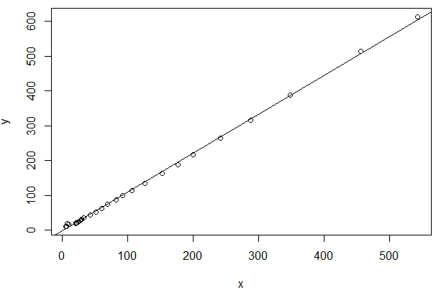
4.1 变量间的关系分析
回归系数的假设检验
数据输入：数据R语言读取
#在mvstats4.xls:d4.3中选取数据，拷贝
作回归直线：
plot(y~x,data=yx)#做散点图
abline(fm)#添加回归线
yX=read.table("clipboard",header=T)
拟合模型
(fm=lm(y~x1+x2+x3+x4,data=yX))
Call:
lm(formula = y ~ x, data = yx)
Coefficients:
(Intercept) x
-1.197 1.116

Slide 16
4.1 变量间的关系分析
回归系数的假设检验
模型的方差分析(ANOVA)
anova(fm)#模型方差分析
Analysis of Variance Table
Response: y
Df Sum Sq Mean Sq F value Pr(>F)
x 1 712077 712077 27427 < 2.2e-16 ***
Residuals 29 753 26
---
Signif. codes: 0 ‘***’ 0.001 ‘**’ 0.01 ‘*’ 0.05 ‘.’ 0.1 ‘ ’ 1

Slide 17
4 多元相关与回归分析及R使用
4.1 变量间的关系分析
summary(fm)#回归系数t检验
lm(formula = y ~ x, data = yx)
Residuals:
Min 1Q Median 3Q Max
-6.631 -3.692 -1.535 5.338 11.432
Coefficients:
Estimate Std. Error t value Pr(>|t|)
(Intercept) -1.19660 1.16126 -1.03 0.311
x 1.11623 0.00674 165.61 <2e-16 ***
Signif. codes: 0 ‘***’ 0.001 ‘**’ 0.01 ‘*’ 0.05 ‘.’ 0.1 ‘ ’ 1
Residual standard error: 5.095 on 29 degrees of freedom
Multiple R-squared: 0.9989, Adjusted R-squared: 0.9989
回归系数的 t 检验

Slide 18


4 多元相关与回归分析及R使用
4.2 多元线性回归分析
多元回归参数的最小二乘估计：
说明与举例
举例：
【例 4-4】在例4-3中我们发现1978-2008年我国财政收入与税收之间存在线性回归关系，为进一步考察财政收入和其它变量之间的数量关系，需建立多元线性回归方程。

Slide 19
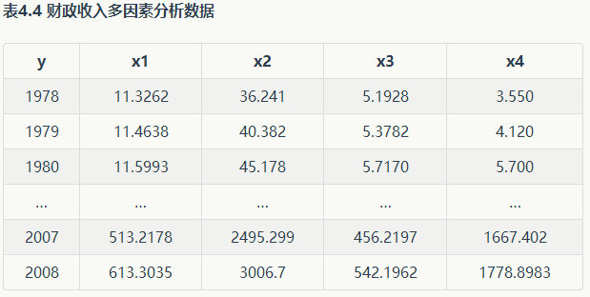
4 多元相关与回归分析及R使用
4.2 多元线性回归分析
数据表如下：
建立多元线性回归方程：
yX=read.table("clipboard",header=T)
fm=lm(y~x1+x2+x3+x4,data=yX)
fm
Call:
lm(formula = y ~ x1 + x2 + x3 + x4, data = yX)
Coefficients:
(Intercept) x1 x2 x3 x4
23.5321088 -0.0033866 1.1641150 0.0002919 -0.0437416
得到多元线性回归方程：

Slide 20

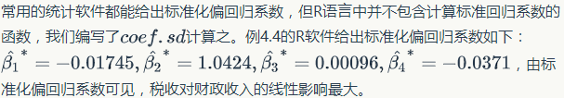
4 多元相关与回归分析及R使用
4.2 多元线性回归分析
标准化偏回归系数：
library(mvstats)
coef.sd(fm)#标准化偏回归系数结果
$coef.sd
x1 x2 x3 x4
-0.01745 1.0423 0.00096 -0.037105

Slide 21





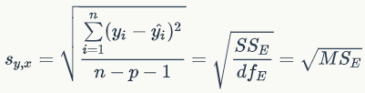

4 多元相关与回归分析及R使用
4.2 多元线性回归分析
多元回归方差分析：
回归系数的t检验：
其中
其中
方差分解为：

Slide 22
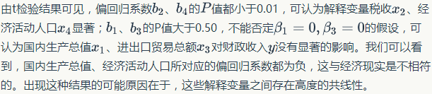
4 多元相关与回归分析及R使用
4.2 多元线性回归分析
Coefficients:
Estimate Std. Error t value Pr(>|t|)
(Intercept) 23.5321088 4.5990714 5.117 2.47e-05 ***
x1 -0.0033866 0.0080749 -0.419 0.678
x2 1.1641150 0.0404889 28.751 < 2e-16 ***
x3 0.0002919 0.0085527 0.034 0.973
x4 -0.0437416 0.0092638 -4.722 7.00e-05 ***
Signif. codes: 0‘***’0.001 ‘**’0.01 ‘*’0.05 ‘.’0.1 ’ 1
Residual standard error: 2.79 on 26 degrees of freedom
Multiple R-squared: 0.9997,Adjusted R-squared: 0.9997
F-statistic: 2.289e+04 on 4 and 26 DF, p-value: < 2.2e-16
例4-4的t检验：
summary(fm)#多元线性回归系数t检验
lm(formula = y ~ x1 + x2 + x3 + x4, data = yX)
Residuals:
Min 1Q Median 3Q Max
-5.0229 -2.1354 0.3297 1.2639 6.9690

Slide 23
多元统计分析及R语言建模
4.3 多元相关分析
在相关分析中，研究较多的是两个变量之间的关系，称为简单相关；当涉及到的变量为三个或者三个以上时，称为偏相关或复相关。实际上，偏相关和复相关是对简单相关的一种推广。。。。

Slide 24
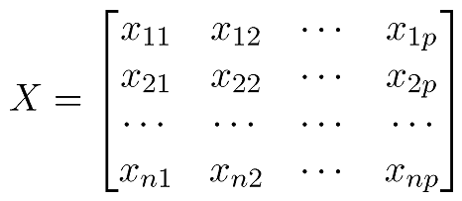
多元统计分析及R语言建模
多元统计分析及R语言建模
4.3 多元相关分析
4.3 多元相关分析
设样本矩阵为：

Slide 25
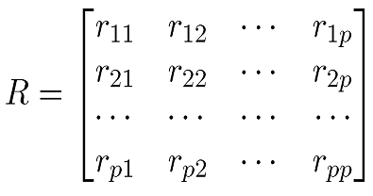
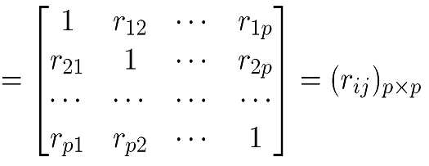
多元统计分析及R语言建模
多元统计分析及R语言建模
4.3 多元相关分析
4.3 多元相关分析
此时任意两个变量间相关系数构成的矩阵为：

Slide 26
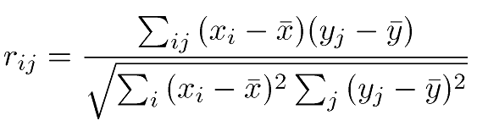
多元统计分析及R语言建模
多元统计分析及R语言建模
4.3 多元相关分析
4.3 多元相关分析
其中r_{ij}为任意两变量之间的简单相关系数：

Slide 27
多元统计分析及R语言建模
4.3 多元相关分析
(续例4.4)财政收入与其他变量间的相关分析。
计算财政收入和国民生产总值及税收、
进出口贸易总额、经济活动人口两两之间相关系数，
表4.9给出了相关系数的假设检验统计量。
首先我们计算变量两两间的相关系数
举例与说明

Slide 28
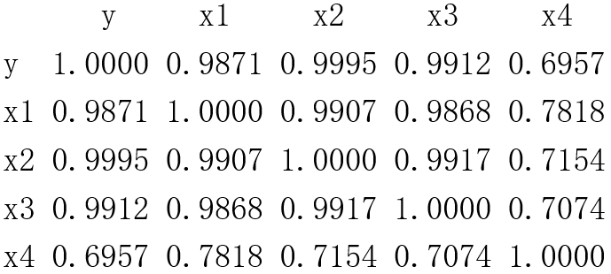
多元统计分析及R语言建模
4.3 多元相关分析
R语言代码
数据输出
#多元数据相关系数矩阵
cor(yX)

Slide 29
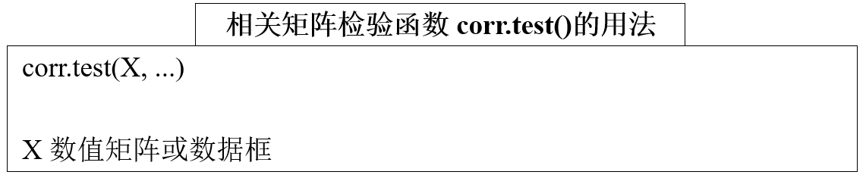
多元统计分析及R语言建模
4.3 多元相关分析
由于没有现成的进行相关系数矩阵的假设检验，
下面编写计算相关系数的值和值的函数corr.test()。
函数说明

Slide 30
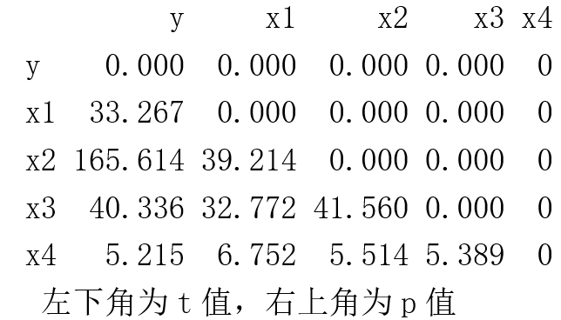
多元统计分析及R语言建模
4.3 多元相关分析
数据输出
R语言代码
source('msaR.r') #调用自定义函数
#多元数据相关系数检验
corr.test(yX)
从结果可以看出，财政收入和国民生产总值及税收、进出口贸易总额、经济活动人口之间的关系都非常密切，财政收入与税收之间的关系最为密切。

Slide 31
多元统计分析及R语言建模
4.3 多元相关分析
复相关分析
在实际分析中，一个变量的变化往往要受到多种变量的综合影响，这时就需要采用复相关分析方法。所谓复相关，就是研究多个变量同时与某个变量之间的相关关系，度量复相关程度的指标是复相关系数。

Slide 32
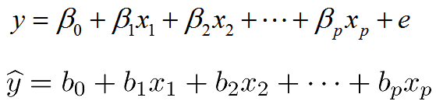
多元统计分析及R语言建模
多元统计分析及R语言建模
4.3 多元相关分析
4.3 多元相关分析
复相关系数
假定回归模型为：

Slide 33

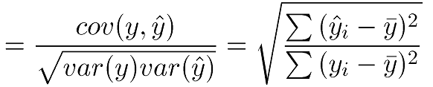
多元统计分析及R语言建模
多元统计分析及R语言建模
4.3 多元相关分析
4.3 多元相关分析
复相关系数
复相关系数计算公式为：

Slide 34
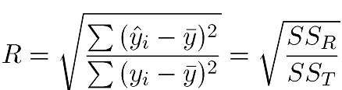
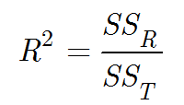
多元统计分析及R语言建模
多元统计分析及R语言建模
4.3 多元相关分析
4.3 多元相关分析
决定系数
复相关系数：
决定系数：

Slide 35
多元统计分析及R语言建模
4.3 多元相关分析
R语言代码
数据输出
#显示多元线性回归模型决定系数
(R2=summary(fm)$r.sq)
[1] 0.9997
#显示多元数据复相关系数
(R=sqrt(R2))
[1] 0.9999

Slide 36
多元统计分析及R语言建模
多元统计分析及R语言建模
4.4 回归变量的选择方法
用于描述解释现象, 这时希望回归方程中所包含的
自变量尽可能少一些
多元回归分析主要用途
用于预测, 这时希望预测的均方误差较小
用于控制,这时希望各回归系数具有较小的方差和
均方误差

Slide 37
多元统计分析及R语言建模
多元统计分析及R语言建模
4.4 回归变量的选择方法
变量多增加了模型的复杂
变量太多，容易引起的问题
计算量增大
估计和预测的精度下降
模型应用费用增加

Slide 38
多元统计分析及R语言建模
多元统计分析及R语言建模
4.4 回归变量的选择方法
全部子集法
解决方法
向后删除法
向前引入法
逐步回归法

Slide 39
多元统计分析及R语言建模
4.4 回归变量的选择方法
从理论上说，自变量选择最好的方法是所有可能回归法，
即建立因变量和所有自变量全部子集组合的回归模型，
也称全部子集法。
全局最优法
对于每个模型，在实用上，从数据与模型拟合优劣的直观考虑出发，基于残差（误差）平方和的变量选择准则使用的最多。

Slide 40
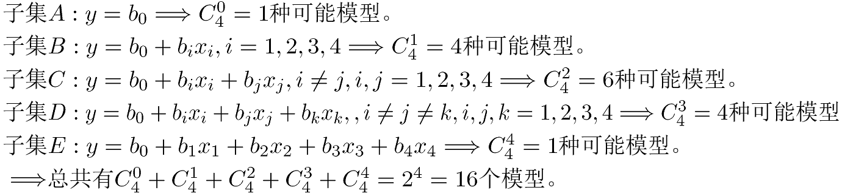
多元统计分析及R语言建模
4.3 多元相关分析
【例4.6】（续例4.4）在“财政收入”数据中，有4个自变量：x₁,x₂,x₃,x₄。所有可能的模型可分为5组子集：
举例与说明

Slide 41
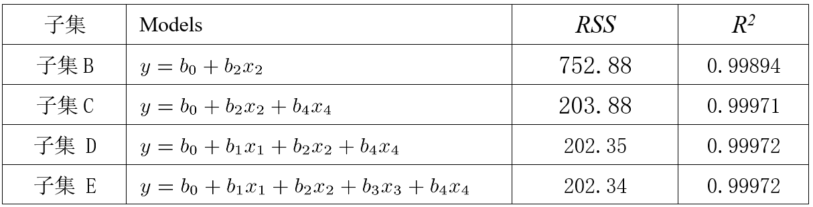
多元统计分析及R语言建模
4.3 多元相关分析
举例与说明
例4.4数据的RSS与R2准则回归子集:

Slide 42
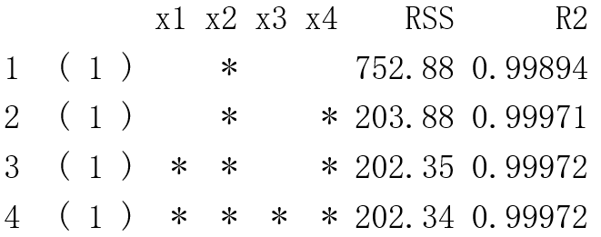
多元统计分析及R语言建模
4.3 多元相关分析
R语言代码
数据输出
library(leaps) #加载leaps包
varsel=regsubsets(y~x1+x2+x3+x4,data=yX)
result=summary(varsel) data.frame(result＄outmat,RSS=result＄rss,R2=result$rsq)

Slide 43
多元统计分析及R语言建模
多元统计分析及R语言建模
4.4 回归变量的选择方法
R²和RSS准则优缺点
具有较大R²的对较少自变量的模型应该是好的选择，
较大的意味着有好的拟合效果，而较少的变量个
数可减轻信息的收集和控制。
对于有个自变量的回归模型来说，当自变量子集在
扩大时，残差平方和随之减少。因此，如果按RSS“愈
小愈好”和按R²”愈大愈好”的原则来选择自变量子
集，则毫无疑问应该选全部自变量

Slide 44
多元统计分析及R语言建模
多元统计分析及R语言建模
4.4 回归变量的选择方法
平均残差平方和最小准则
变量选择的常用准则
误差均方根MSE最小准则
校正复相关系数平方（Adjusted R²）准则
C_{p}准则
AIC准则BIC准则

Slide 45
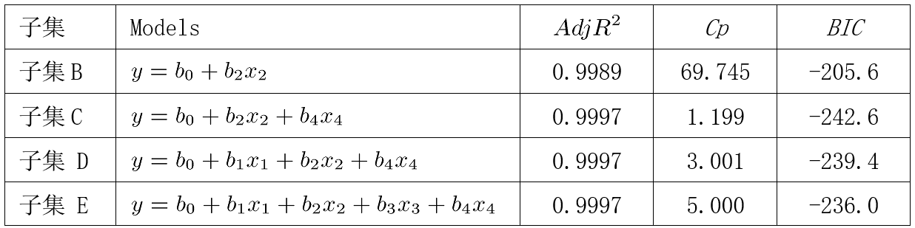
多元统计分析及R语言建模
4.4 回归变量的选择方法
表4.10例4.4数据的Cp与BIC准则回归子集
举例与说明

Slide 46
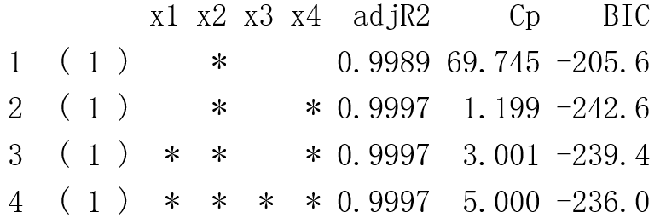
多元统计分析及R语言建模
4.3 多元相关分析
R语言代码
数据输出
data.frame(result＄outmat,
adjR2=result＄adjr2,Cp=result＄cp,
BIC=result$bic)

Slide 47
多元统计分析及R语言建模
多元统计分析及R语言建模
4.4 回归变量的选择方法
全局择优法的缺陷
如果自变量个数为4，则所有的回归有15个，当自变
量个数为10时，所有可能的回归为1023个，…，当自
变量数个数为50时，所有可能的回归为1015个，当p
很大时，数字2^{p}大得惊人，有时计算是不可能的，于
是就提出了所谓逐步回归的方法.

Slide 48
多元统计分析及R语言建模
4.4 回归变量的选择方法
在作实际多元线性回归时常有这样情况, 变量x₁,x₂,...x_{p}
相互之间常常是线性相关的，即在x₁,x₂,...x_{p}中任何两个
变量是完全线性相关的, 即相关系数为1,则矩阵X^{T}X的秩
小于p,X^{T}X就无解。当变量x₁,x₂,...x_{p}中任有两个变量存
在较大的相关性时, 矩阵X^{T}X处于病态, 会给模型带来很
大误差。因此作回归时, 应选变量x₁,x₂,...x_{p}中的一部分
作回归, 剔除一些变量。逐步回归法就是寻找较优子空
间的一种变量选择方法。
逐步回归分析

Slide 49
多元统计分析及R语言建模
多元统计分析及R语言建模
4.4 回归变量的选择方法
向前引入法
逐步变量选择的方法
向后剔除法
逐步筛选法

Slide 50

多元统计分析及R语言建模
4.4 回归变量的选择方法
R语言代码
数据输出
fm=lm(y~x1+x2+x3+x4, data=yX)
fm.step=step(fm,direction="forward")
#向前引入法变量选择结果

Slide 51
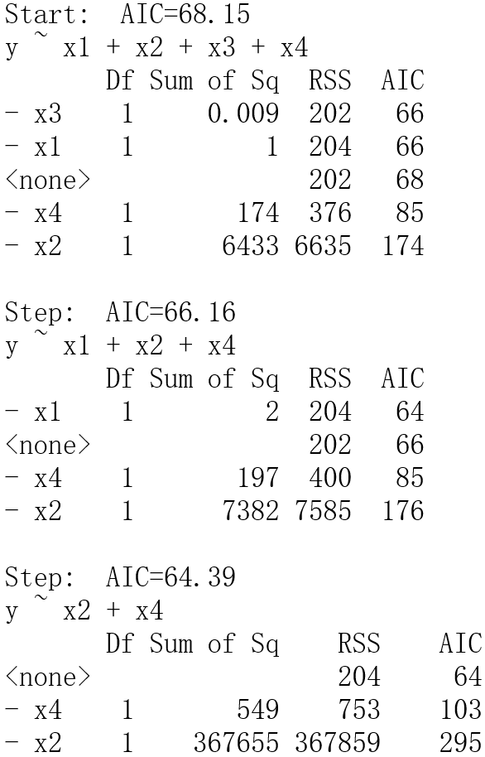
多元统计分析及R语言建模
4.4 回归变量的选择方法
R语言代码
fm.step=step(fm,direction="backward")
#向后剔除法变量选择结果
数据输出

Slide 52
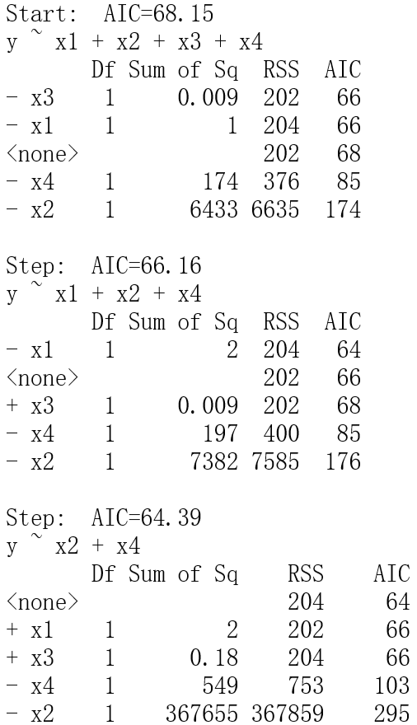
多元统计分析及R语言建模
4.4 回归变量的选择方法
R语言代码
fm.step=step(fm,direction="both")
#逐步筛选法变量选择结果
数据输出

